Slide 1
DESIGN Pattern
35기 이찬규

Slide 2
패턴의 종류
디자인패턴은 크게 생성패턴, 구조패턴, 행동패턴으로 나눌 수 있다.
생성패턴은 인스턴스를 만드는 절차를 추상화 하는 패턴으로 객체의 생성을 캡슐화 하여, 객체의 표현방법과 시스템을 분리해준다.
생성 패턴의 종류로는 팩토리 메소드, 추상 팩토리, 빌더, 프로토타입, 싱글톤 등이 있다.
구조패턴은 더 큰 구조를 형성하기 위해 클래스와 객체를 어떻게 합성하는지에 대한 패턴이다.
구조 패턴의 종류로는 적응자, 컴포짓, 데코레이터, 프록시 패턴 등이있다.
행동패턴은 클래스와 객체들이 상호 작용하는 방법 및 역할을 분담하는 방법과 관련이있다.
행동패턴의 종류로는 책임연쇄, 명령, 감시자, 상태, 전략 패턴 등이있다.

Slide 3
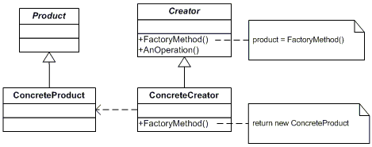
팩토리 메소드(Factory Method)
객체를 생성하기 위해 인터페이스를 정의하지만, 어떤 클래스의 인스턴스를 생성 할지에 대한 결정은 서브클래스에서 내리도록 한다.
그림과 같이 부모클래스의 FactoryMethod() 자체에는 어떤 객체를 생성할지 구현을 안하고, 상속하는 구상클래스에서 내용을 정의한다.
이로인해 부모클래스는 실제로 어떤 객체를 생성해서 반환받는지에 대한 내용을 전혀 모르게 사용할 수 있다.
△팩토리 메소드 패턴의 Class Diagram

Slide 4
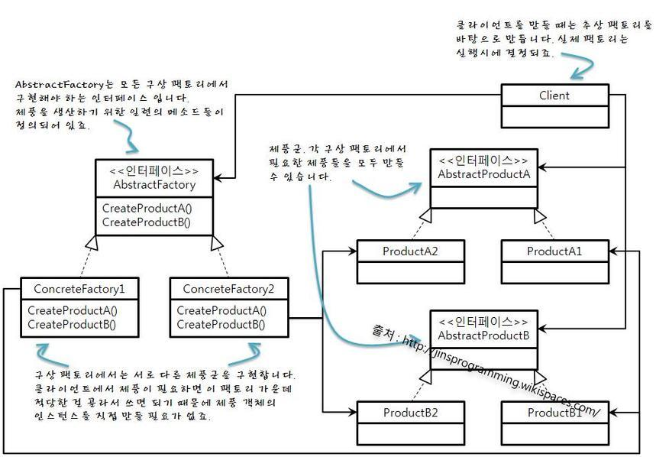
추상 팩토리(Abstract Factory)
추상 팩토리 패턴은 서로 연관된 객체의 군을 생성하기 위한 패턴으로, 여러 객체를 만들기위한 인터페이스를 제공한다.
실제로 객체들의 생성은 구상클래스에서 이뤄지며, 사용자는 실제로 생성되는 방법에 대해서는 모르고, 구상클래스에서 생성되는 제품군 객체들을 사용할 수 있다.
팩토리 메소드 패턴과는 다르게 객체의 그룹을
추상화하여 서로 의존적인 객체들을 생성한다
는것이 다른점이다.
△추상 팩토리 패턴의 Class Diagram

Slide 5
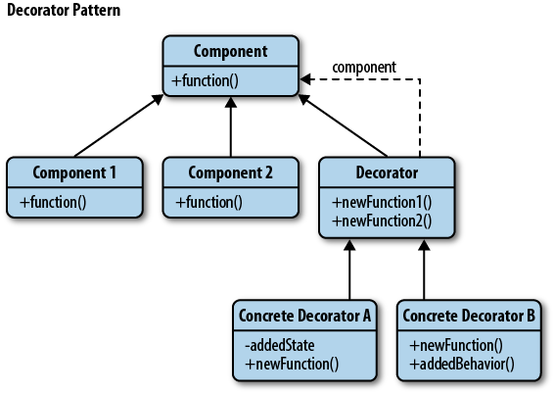
장식자(Decorator)
데코레이터 패턴은 객체의 추가적인 요건을 동적으로 추가한다.
객체의 구상 구성요소를 감싸주는 데코레이터를 사용함으로써, 상속을 통해 객체를 확장하는 것 보다 더 간단하게 객체를 구성할 수 있다.
데코레이터 의 형식은 클래스가 감싸고 있는 클래스의 형식을 반영하지만, 데코레이터 안에 있는 객체들을 기존 코드를 수정하지않고 새로운 행동을 정의하는 것도 가능하다.
너무 많은 요소들을 데코레이터로 감싸게 되면,
현재 클라이언트는 그 안에 어떤 객체들이 있는지 파악하기가 어려우며, 자잘한 객체들이 많아 짐으로써, 코드가 필요 이상으로 복잡해 질 수도 있다.
△데코레이터 패턴의 Class Diagram

Slide 6
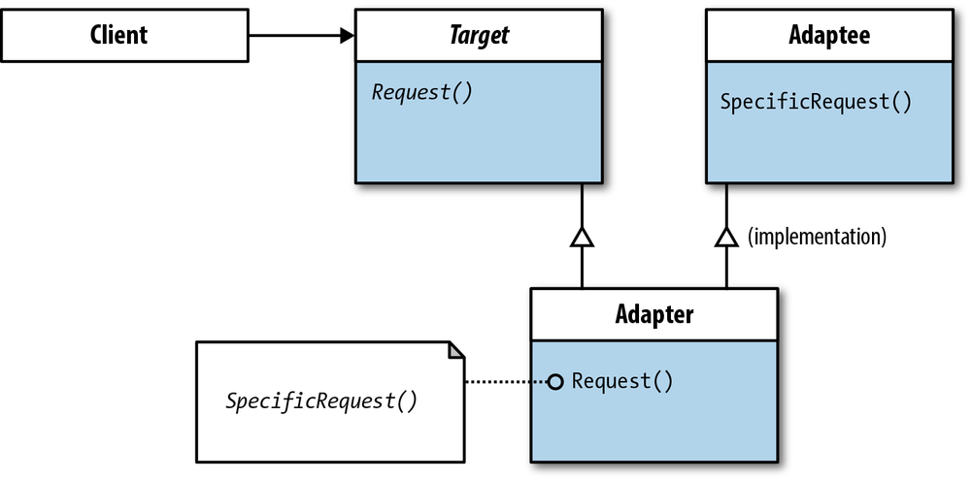
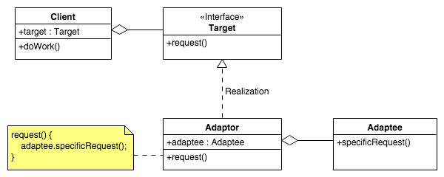
적응자(Adapter)
어댑터 패턴은 한 클래스의 인터페이스를 클라이언트에서 사용하고자 하는 다른 인터페이스로 변환한다. 어댑터를 통해 인터페이스가 달라서 같이 사용할 수 없는 클래스를 연결해서 쓸 수 있다.
어댑터 패턴은 두 종류가 있는데, 하나는 클래스 어댑터 패턴이고, 다른 하나는 객체 어댑터 패턴이 이다.
클래스 어댑터 패턴은 어댑터 패턴을 다중 상속을 활용하여 구성하는 방식이고,
객체 어댑터 패턴은 Adaptee을 객체구성을 통해 만든 구조이다.
△클래스 어댑터패턴의 Class Diagram
△객체 어댑터패턴의 Class Diagram

Slide 7
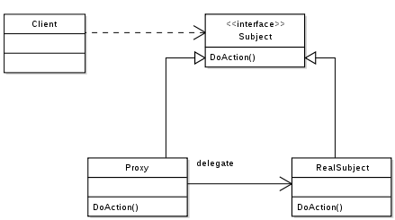
프록시(Proxy)
프록시 패턴은 어떤 객체에 대한 접근을 제어하기 위한 용도로 대리인이나 대변인에 해당하는 객체를 제공하는 패턴이다.
프록시 패턴은 원격 프록시, 가상 프록시, 보호 프록시로 나눌 수 있다.
원격 프록시는 프록시의 메소드를 호출하면 그 호출이 네트워크를 통해 원격 객체의 메소드가 호출된다. 그리고 그 결과가 다시 프록시를 거쳐서 클라이언트에게 전달이 되는 형태이다.
가상 프록시는 생성하는 데 많은 비용이 드는 객체를 대신하는 역할을 맡는다. 진짜 객체가 필요하게 되기 전까지 객체의 생성을 미루게 해 주는 기능을 제공한다. 객체생성이 완료되면 RealSubject에 요청을 직접전달한다.
보호 프록시는 호출하는 쪽의 권한에 따라서 객체에 있는 메소드의 대한 접근을 제어한다.
△프록시 패턴의 Class Diagram

Slide 8
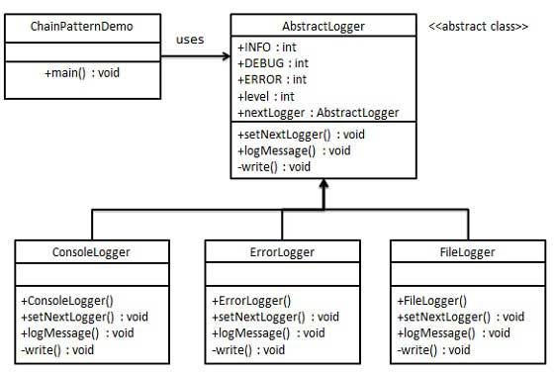
책임 연쇄(Chain of Responsibility)
책임연쇄 패턴은 요청을 처리할 수 있는 기회를 하나 이상의 객체에게 부여함으로써 요청하는 객체와 처리하는 객체사이의 결합도를 없애는 패턴이다.
메시지 송신자는 메시지를 처리해야 할 개체가 속한 집합체에 메시지를 전달하고 처리하게 한다.
특정 개체에게 메시지가 전달되면 그 객체는 자신이 처리 할 수 있는지 확인을 하고, 자신이 처리할 수 있으면 처리를 하고, 그렇지 않으면 다음 개체에게 메시지를 전달하
는 형태이다. 책임 연쇄 패턴은 다음의 경우에 사용한다.
하나 이상의 객체가 요청을 처리해야 하고, 그 요청 처리자 중 어떤 것이 선행자 인지 모를 때, 처리자가 자동으로 확정된다.
메시지를 받을 객체를 명시하지 않은 채 여러 객체 중 하나에게 처리를 요청하고 싶을 때
요청을 처리할 수 있는 객체 집합이 동적으로 정의되어야 할 때
△책임연쇄 패턴의 Class Diagram

Slide 9
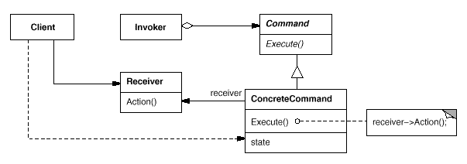
명령(Command)
명령 패턴은 요구 사항을 객체로 캡슐화 할 수 있으며, 매개변수를 써서 여러 가지 다른 요구 사항을 집어넣을 수도 있다. 또한 요청 내역을 저장하거나 로그로 기록할 수 있으며, 작업취소 기능도 지원 가능하다.
사용자는 구상 커맨드 객체를 만든 후, 이를 수신자로 지정한다.
Invoker 클래스는 구상 커맨드 객체를 저장하고, 커맨드에 정의된 Execute 함수를 호출하여 요청을 발생시킨다. 이 때 명령을 저장하였다가 필요하다면 취소 명령으로 다시 되돌릴 수 있다.
구상 커맨드 객체는 Invoker의 Execute가 호출 되면 실제 처리할 객체인 Receiver에 정의된 연산을 호출한다.
이를 통해 연산을 호출하는 객체와 연산 수행 방법을 구현하는 객체를 분리 할 수 있다.
△명령패턴의 Class Diagram

Slide 10
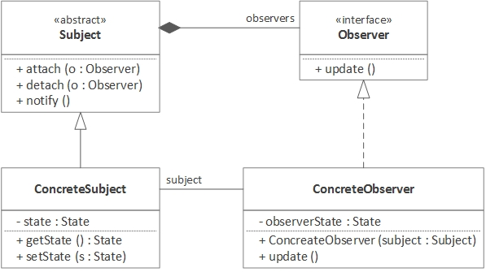
감시자(Observer)
감시자 패턴은 객체 사이에 일 대 다의 의존 관계를 정의해 두어, 어떤 객체의 상태가 변할 때 그 객체에 의존성을 가진 다른 객체들이 변화를 통지 받고 자동으로 갱신될 수 있게 만든다.
감시자 패턴은 한 객체에 가해진 변경으로 다른 객체들이 변경되고, 사용자는 얼마나 많은 객체가 변경되어야 하는지 몰라도 될 때 사용할 수 있다.
구상주체 객체는 감시자의 상태와 자신의 상태가 달라지는 변경이 발생할 때마다 감시자에게 통보합니다.
변경이 통보된 후, 구상 감시자 객체는 필요한 정보를 주체에게서 얻어옵니다. 그리고 이 정보를 이용해서 주체의 상태와 자신의 상태를 일치시킵니다.
주체와 감시자는 둘이 상호작용을 하긴 하지만, 서로에 대해 잘 모르는 느슨한 결합으로 이어져 있다. 서로 독립적으로 존재하기 때문에, 인터페이스만 구현된다면 한쪽의 변경이 다른 한쪽의 변경을 유발하지 않는다.
△감시자패턴의 Class Diagram

Slide 11
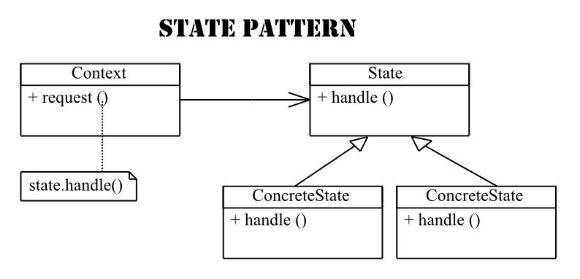
상태(State)
상태 패턴은 객체의 내부 상태에 따라 스스로 행동을 변경할 수 있게 허가하는 패턴으로, 객체는 마치 자신의 클래스를 바꾸는 것처럼 보인다.
객체의 행동이 상태에 따라 달라질 수 있고, 객체의 상태에 따라서 런타임에 행동이 바뀌어야 할 때 사용할 수 있다.
바뀌는 상태가 적을 경우는 열거형 상수를 통해서 정의할 수 있으나, 달라지는 상태가 많아질 경우 상태들을 객체로 정의하면 객체를 다양화 시킬 수 있다.
State 인터페이스는 Context의 각 상태별로 필요한 행동을 캡슐화 하여 정의한다.
구상 상태 클래스들은 Context의 상태에 따라 처리되어야 할 실제 행동을 구현한다.
Context는 객체의 현재 상태를 정의한 구상 상태 클래스들의 인스턴스를 유지, 관리한다.
상태 패턴을 사용하면, 임의의 한 상태에 관련된 모든 행동을 하나의 객체로 모을 수 있기 때문에 상태에 따른 행동을 국소화 하며, 서로 다른 상태에 대한 행동을 별도의 객체로 관리할 수 있다.
△상태패턴의 Class Diagram

Slide 12
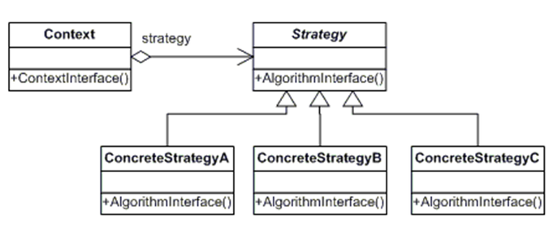
전략(Strategy)
전략패턴은 알고리즘군을 정의하고 각각을 캡슐화 하여 교환해서 사용할 수 있도록 만든다. 이를 활용하면 알고리즘을 사용하는 클라이언트와는 독립적으로 알고리즘을 변경할 수 있다.
행동들이 조금씩 다를 뿐 개념적으로 관련된 많은 클래스들이 존재할 때, 전략패턴은 많은 행동 중 하나를 가진 클래스를 구성할 수 있는 방법을 제공한다.
Strategy 클래스는 제공하는 모든 알고리즘에 대한 공통의 연산들을 인터페이스로 정의한다. Context 클래스는 구상 Strategy 클래스에 정의한 인터페이스를 통해서 실제 알고리즘을 사용한다.
Context 클래스는 구상 Strategy객체를 통해 구성되고, 그 객체에 대한 참조자를 관리하고, 실제 인스턴스를 갖고 있음으로써 구체화된다.
이런 식의 구성은 동적으로 알고리즘을 Context의 알고리즘을 변경할 수 있고, 구상 Strategy의 변경이 있어도, 인터페이스의 구현만 유지된다면 이를 사용하는 클래스들과 무관하게 클래스의 변경을 할 수 있어서 유연한 코딩이 가능하다.
△전략패턴의 Class Diagram

